Slide 1
Ameco华北航线项目
240717

Slide 2
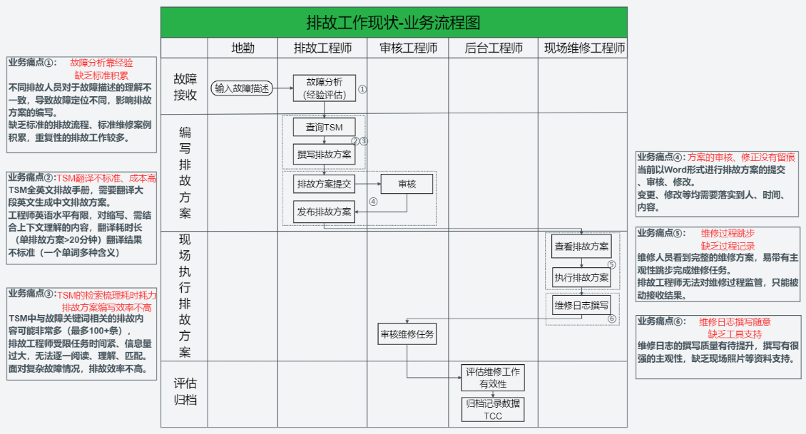
当前现状——业务流程梳理和痛点描述

Slide 3
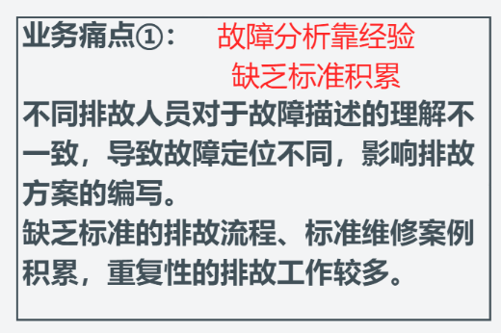
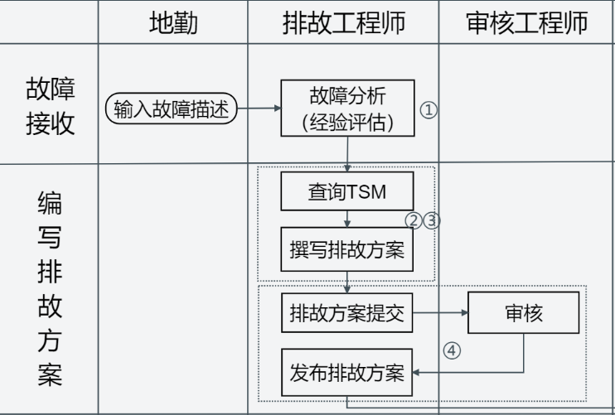
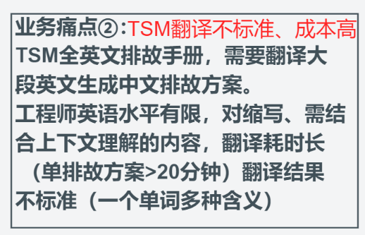
痛点分析-产品技术方案应对
业务现状：产生业务痛点①和②

Slide 4
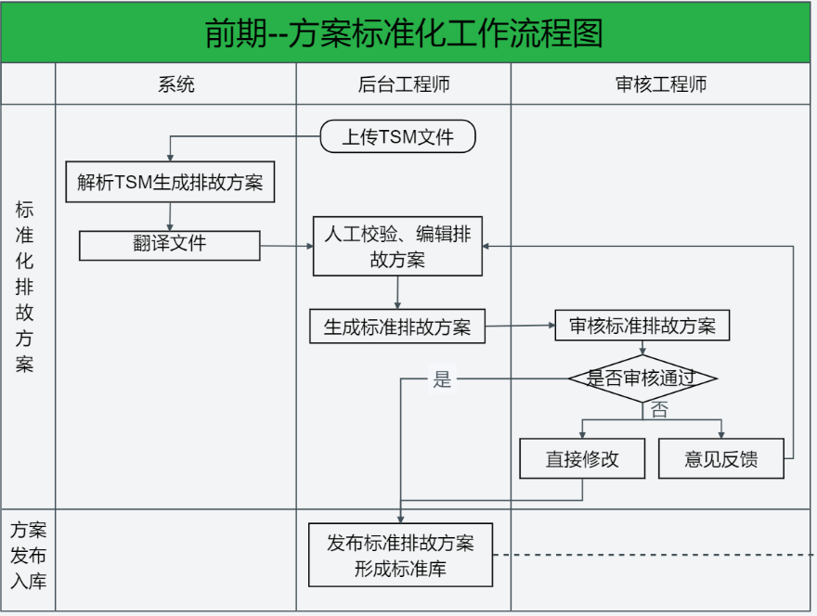
痛点分析-产品技术方案应对
预期流程：通过建立标准库的方式解决业务痛点①和②

Slide 5
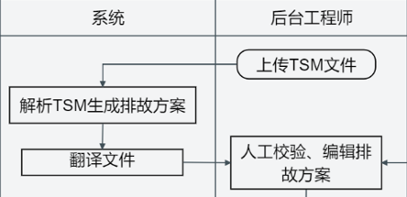
痛点分析-产品技术方案应对
1.故障分析靠经验-缺乏标准积累
1.工程化方法解析TSM，形成英文的【故障-排故方案】的文字步骤描述。
2.通过工程化方法处理文字步骤描述，生成英文的流程图（识别if-else、层级关系）
3.通过LLM+知识库(术语表)，将英文翻译成中文；
2.TSM翻译不标准、成本高
系统解析A330飞机排故手册（TSM），通过技术方法进行加工处理
为用户提供完整的解析成果：
逐故障的，中英对照的维修流程图
逐故障的，中英对照文字描述步骤
由人工对系统解析成果进行修改、整合，对翻译进行校验。
审核确认后，形成标准排故流程，导入【排故方案库】。
1.人工修改、整合流程图，需要基于流程图编辑器操作（Web端）
已有流程图的增减步骤
多流程图合并
2.特定权限的人能够进行翻译校验，修改过程留痕。需要的交互：
划线批注
中英文单词的实时高亮对照

Slide 6
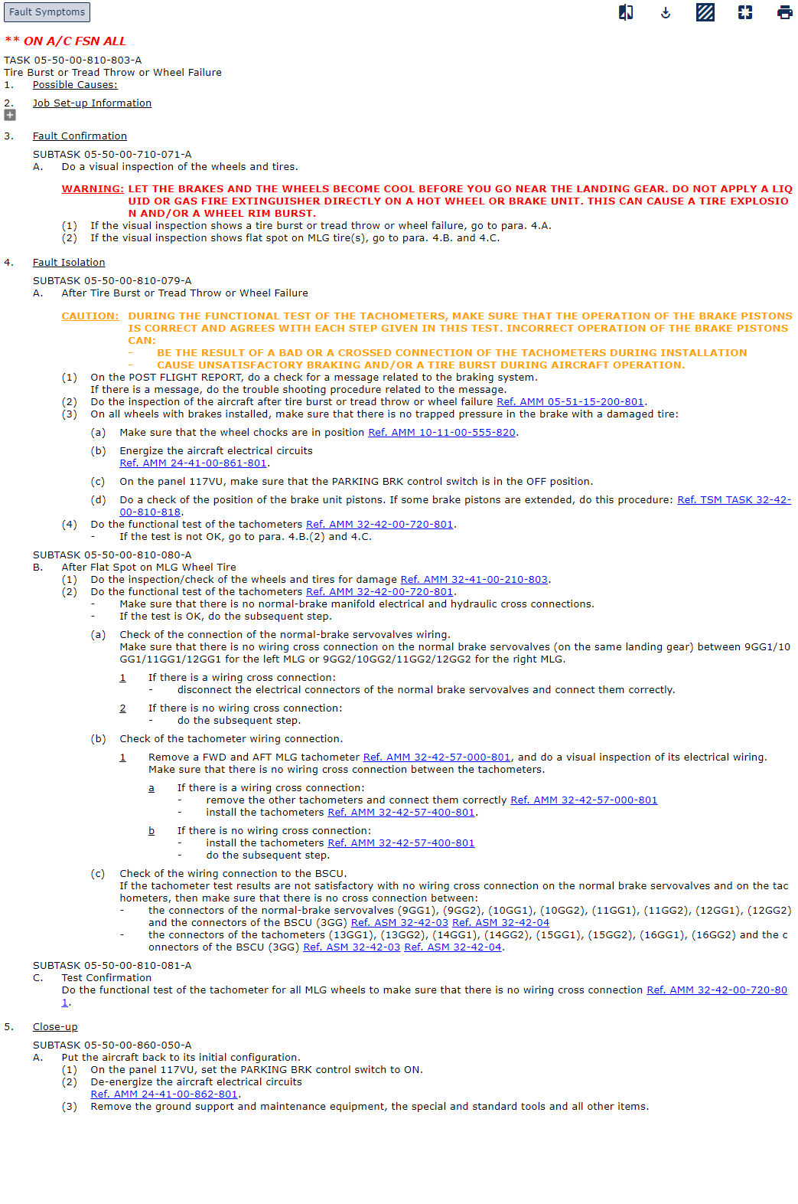
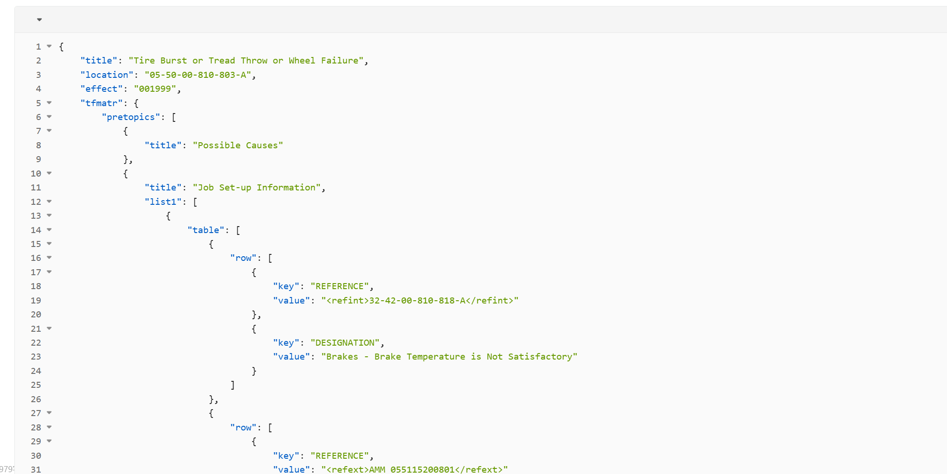
痛点分析-产品技术方案应对-解析为JSON文件数据保存和转换
TSM解析为JSON的效果展示
TSM原文 | JSON文件
Why选择JSON作为数据保存格式？
JSON为轻量级文件，处理速度快。
JSON文件可以使用在网页上，便于实现动态的交互和更新页面内容。

Slide 7
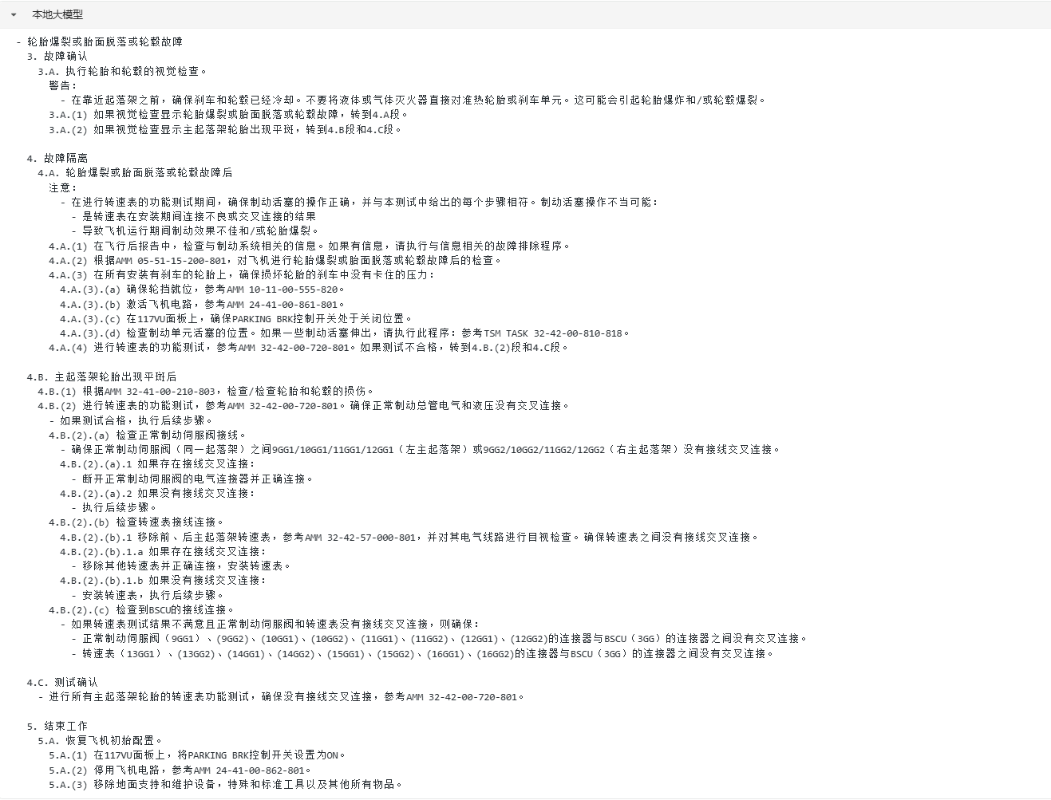
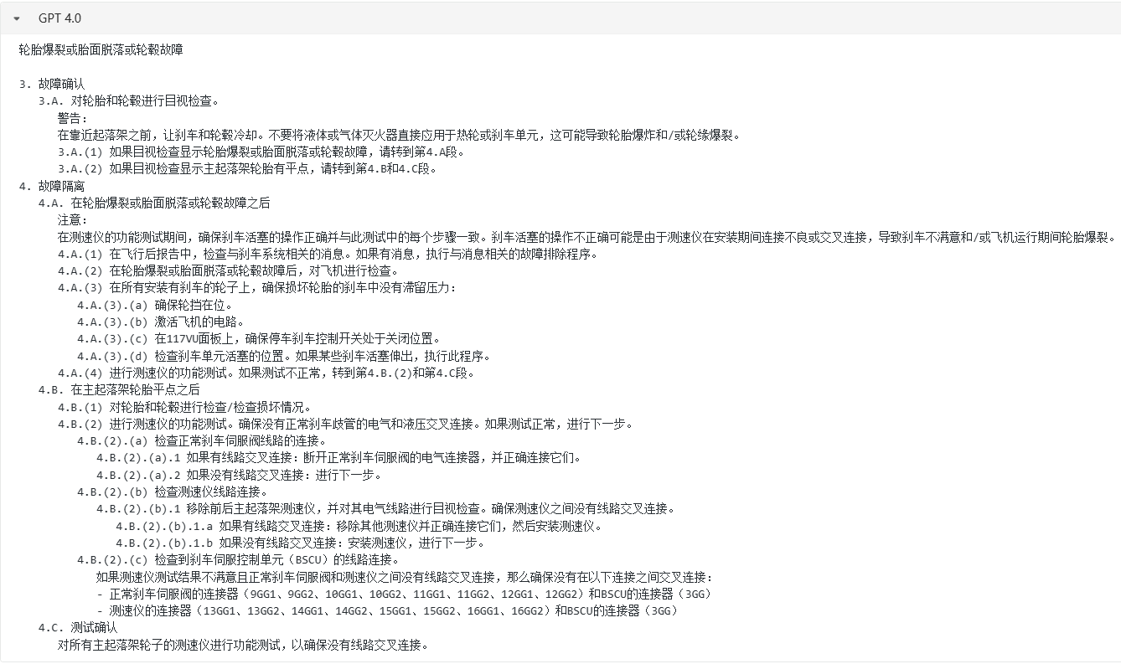
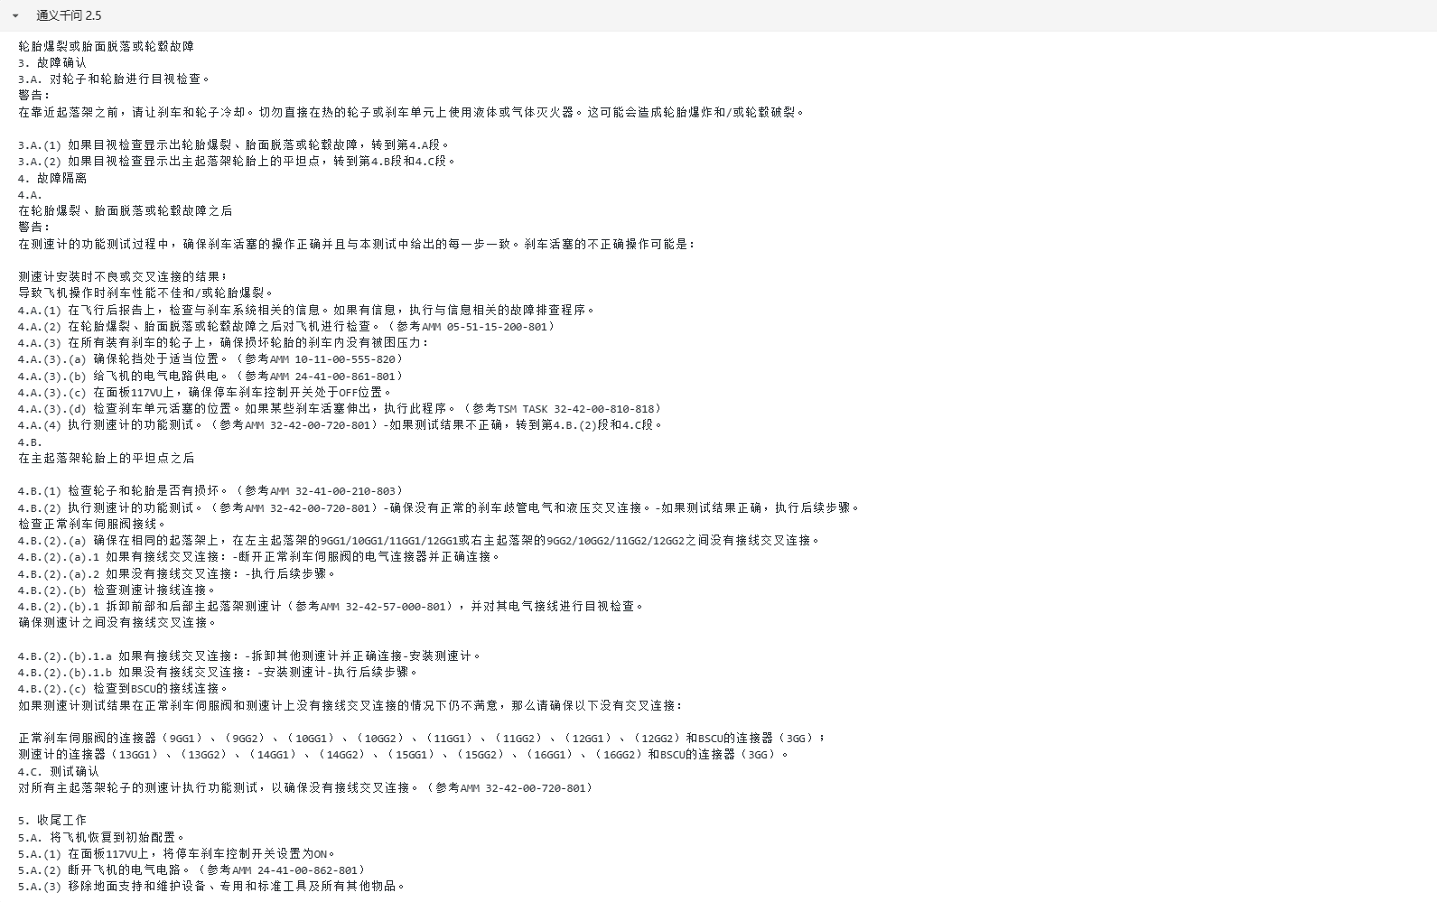
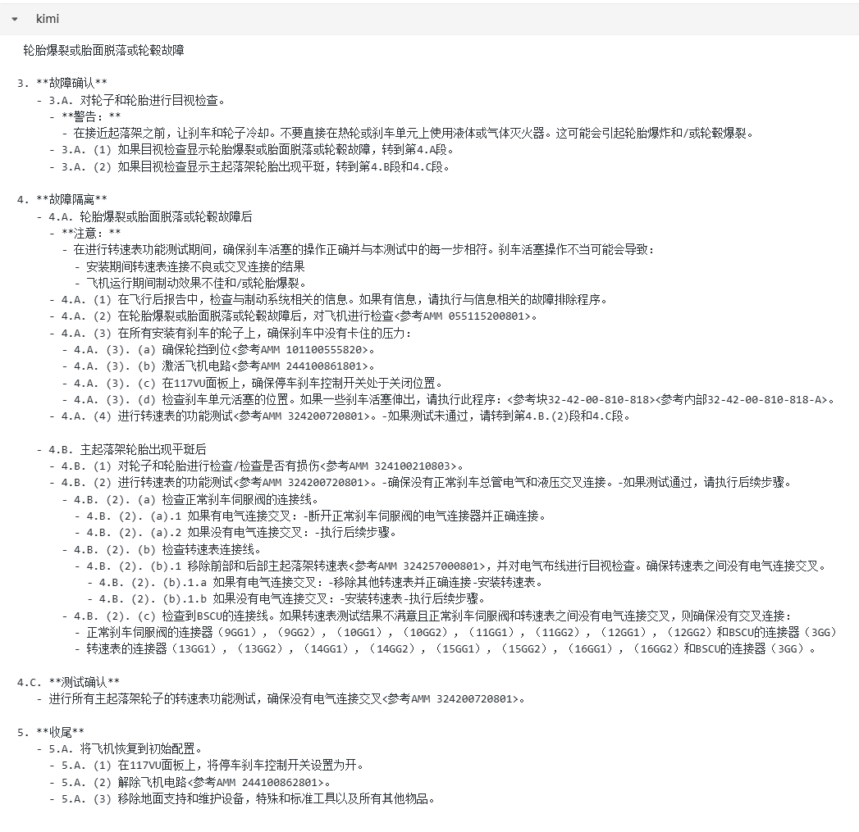
痛点分析-产品技术方案应对-利用LLM翻译
利用不同开源LLM模型和本地部署LLM模型翻译，
TSM原文 | 翻译结果
本地部署
ChatGPT4.0
通义千文
KIMI

Slide 8
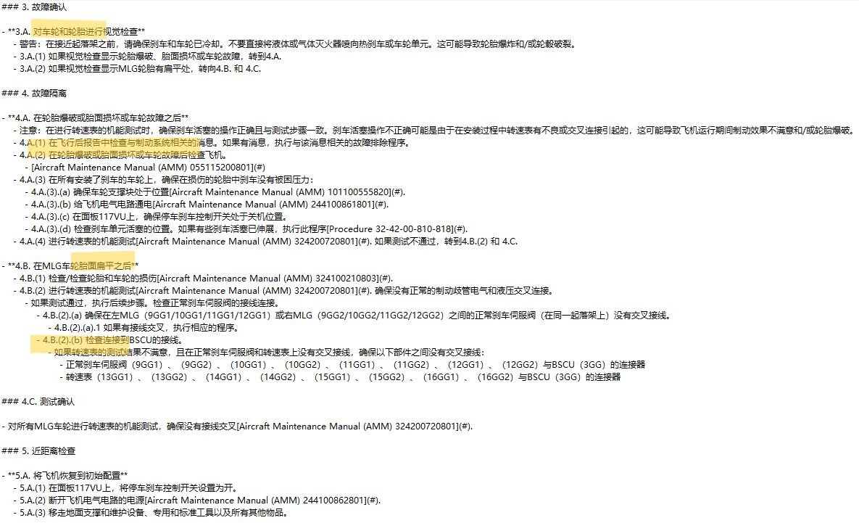
痛点分析-产品技术方案应对-利用LLM翻译
选取其中利用hatGPT4.0和本地翻译结果进行对比，
航空专业词汇翻译存在差距
步骤拆分粒度存在差距
操作内容阐述方式存在差距
专业词汇翻译错误；
复杂树状结构下，步骤拆分困难，易出错；
复杂流程下出现翻译错误

Slide 9
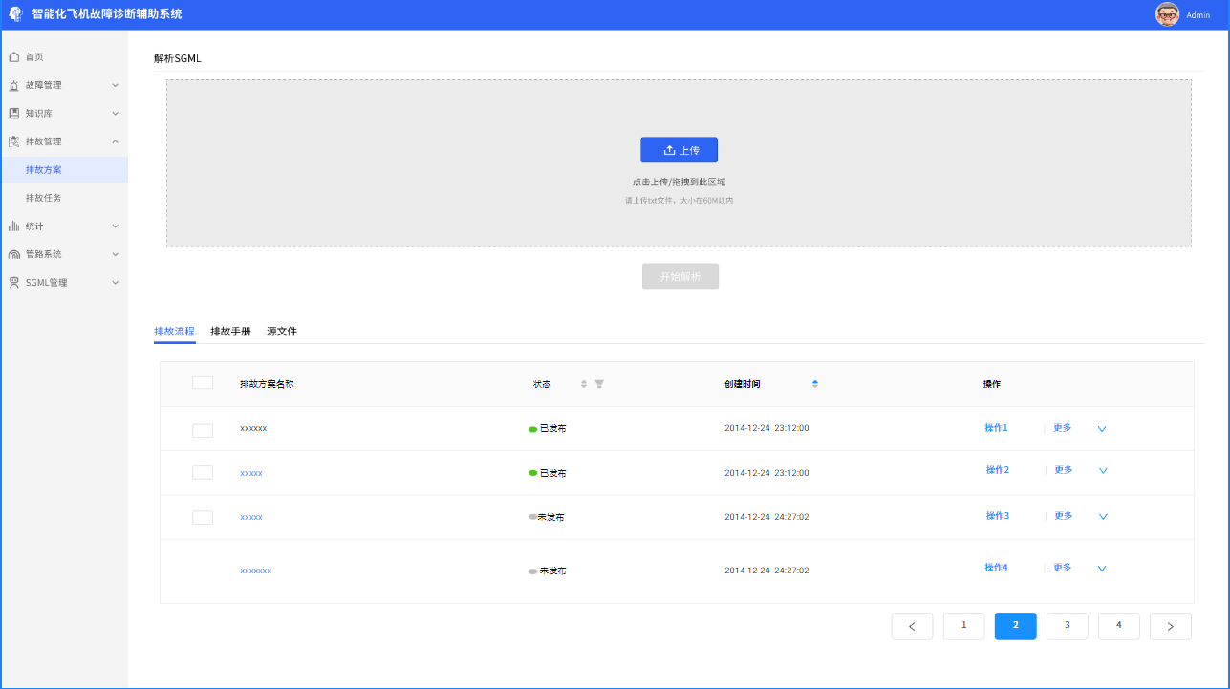
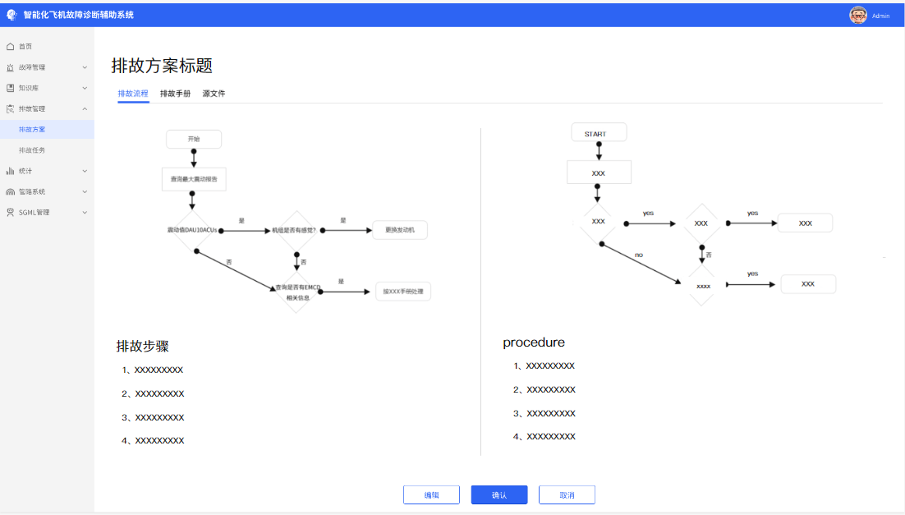
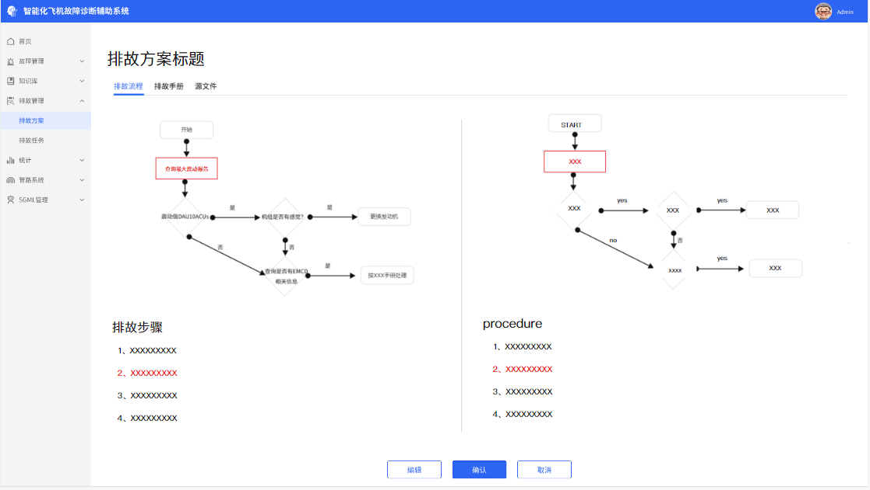
Notes:
TSM文件解析效果及交互样式（草稿）

Slide 10
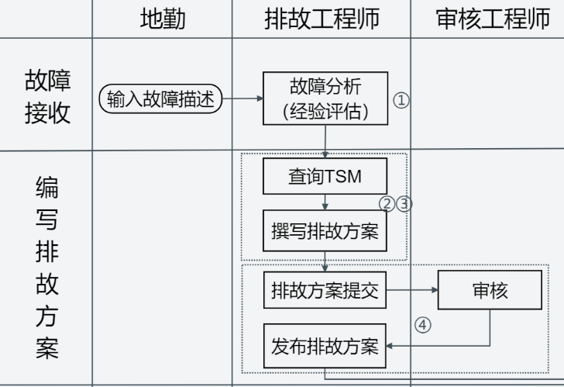
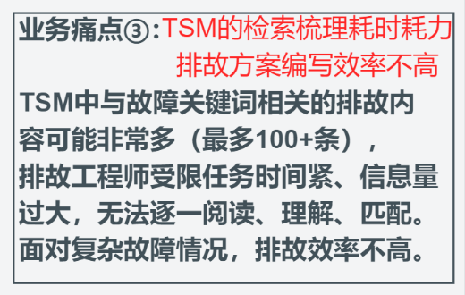
痛点分析-产品技术方案应对
业务现状：人工查询TSM、人脑归纳总结排故方案，产生业务痛点③

Slide 11
痛点分析-产品技术方案应对
业务现状：人工查询TSM、人脑归纳总结排故方案，产生业务痛点③

Slide 12
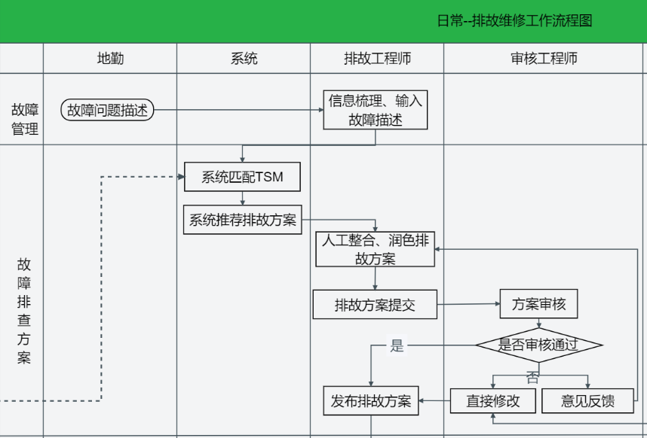
痛点分析-产品技术方案应对
预期流程：通过标准库中检索、推荐排故方案的方式解决业务痛点③

Slide 13
痛点分析-产品技术方案应对
结构化的故障描述（nice to have）
通过下拉框选项等方式。手动选择故障描述中的关键词，避免口语化描述:
机型、机号
目标设备、故障类型
警告数值、超限范围
异常类型
如果没有结构化输入的方法，就手动输入（不建议）
利用向量库匹配？XXX
TSM的检索梳理耗时耗力 排故方案编写效率不高
编写单个排故方案，耗时20min-2小时不等；
且时长因人而异。
复杂排故方案耗时达几天。
检索匹配：
是个完全工程化的过程，没有LLM参与？
排故工程师输入结构化故障描述。
系统通过检索匹配【排故方案库】，提供排故方案建议（Top5）供排故工程师参考。
排故人员对系统建议进行梳理整合，绘制流程图、编写文字步骤，形成确定的排故方案。
进行后续审批步骤。
前台排故工程师，是否能再次修改、润色标准库中的流程？
或是只能选择标准库中的流程，不能修改。
如果流程不满足，走修改发布到标准库的环节，后台工程师去调整标准库。

Slide 14
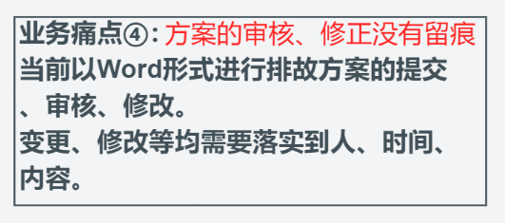
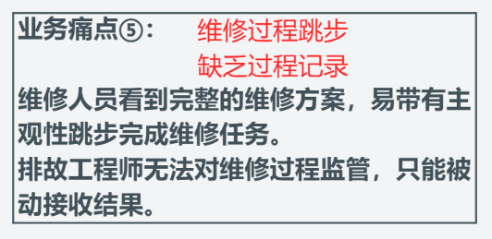
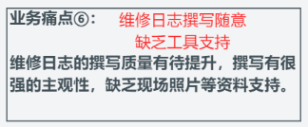
痛点分析-技术方案应对
系统协助方案审核和修改的留痕工作：
在每阶段方案流转过程中，通过存档和签署，保存审核和修改中的人、时间、内容信息。
按照Checklist的产品逻辑，维修工程师步骤化的执行维修方案。
智能判定完工：完成所有维修条目，系统提醒完工。
系统自动存档在维修中的操作内容，并自动生成维修日志。
维修工程师不能看到完整的维修方案，仅能看到当前维修步骤。避免总览所有步骤后，选择第一步和结尾步操作，中间跳步。
按要求提交现场照片、视频、文字描述等过程性资料。

Slide 15
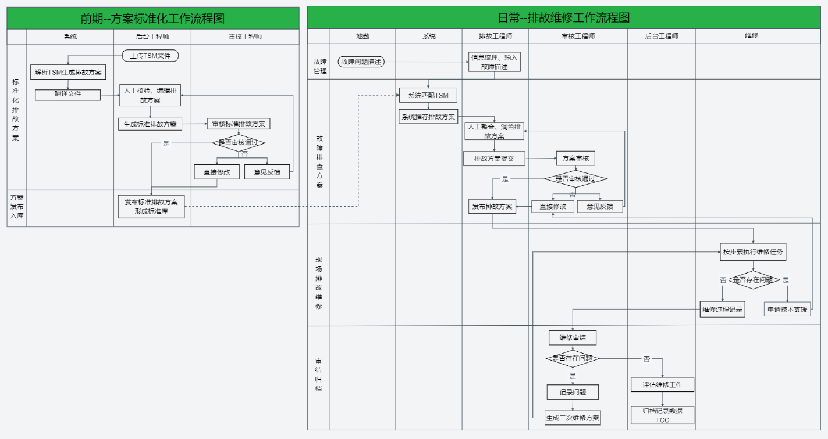
未来预期——基于飞机故障诊断辅助系统的业务流程

Slide 16
本次项目的范围
序号 | 内容 | 频次 | 角色 | 核心动作 | 目标
1 | 解析TSM，建立排故方案的标准库 | 前期准备 每季度更新 | 后台工程师 审核工程师 | 修改、润色排故方案 调整、校对翻译 | 消除对TSM理解的差异 复用标准流程减少重复工作
2 | 根据故障描述、自动分析和推荐排故方案 | 日常使用 | 排故工程师 | 输入故障，获得推荐方案 | 提高信息检索处理效率 节省方案编写的时间
3 | 手动修改方案，审核确认发布 | 日常使用 | 排故工程师 审核工程师 | 结合推荐内容，人工编写方案 提交审核、发布到现场 | 流程线上化 过程留痕
4 | 以Checklist步骤化执行排故方案 | 日常使用 | 现场工程师 | 按步骤执行任务 上传每步骤的记录 | 避免跳步、过程留痕
5 | 排故业务流程管理 | 日常使用 | 现场工程师 | 申请技术支援 判定排故流程审结 | 流程线上化 过程留痕
6 | 审核归档工作 | 日常评估 按季度更新 | 后台工程师 | 评估排故方案-现场执行的完整性，归档优秀案例 | 标准业务数据的积累
非本次项目的范围
结构化、标准化的故障描述输入
优秀案例导入标准库

Slide 17
软硬件环境
序号 | 系统/App |  | 内容 | 频次 | 角色 | 操作平台
1 | PC-Web 业务系统 |  | 解析TSM，建立排故方案的标准库 | 前期准备 每季度更新 | 后台工程师 审核工程师 | PC-Web
2 |  |  | 根据故障描述、自动分析和推荐排故方案 | 日常使用 | 排故工程师 | PC-Web
3 |  |  | 手动编写方案，审核确认发布 | 日常使用 | 排故工程师 审核工程师 | PC-Web
4 |  |  | 审核归档工作 | 日常评估 按季度更新 | 后台工程师 | PC-Web
5 | iPad客户端 | PC-Web 业务系统 | 以Checklist步骤化执行排故方案 | 日常使用 | 现场工程师 | iPad客户端/PC-Web
6 | iPad客户端 |  | 排故业务流程管理 | 日常使用 | 现场工程师 | iPad客户端
本地化部署的LLM，需要选型、测试性能（翻译准确度、响应速度等）
业务系统/iPad客户端都部署在Ameco内网（待确认）

Slide 18
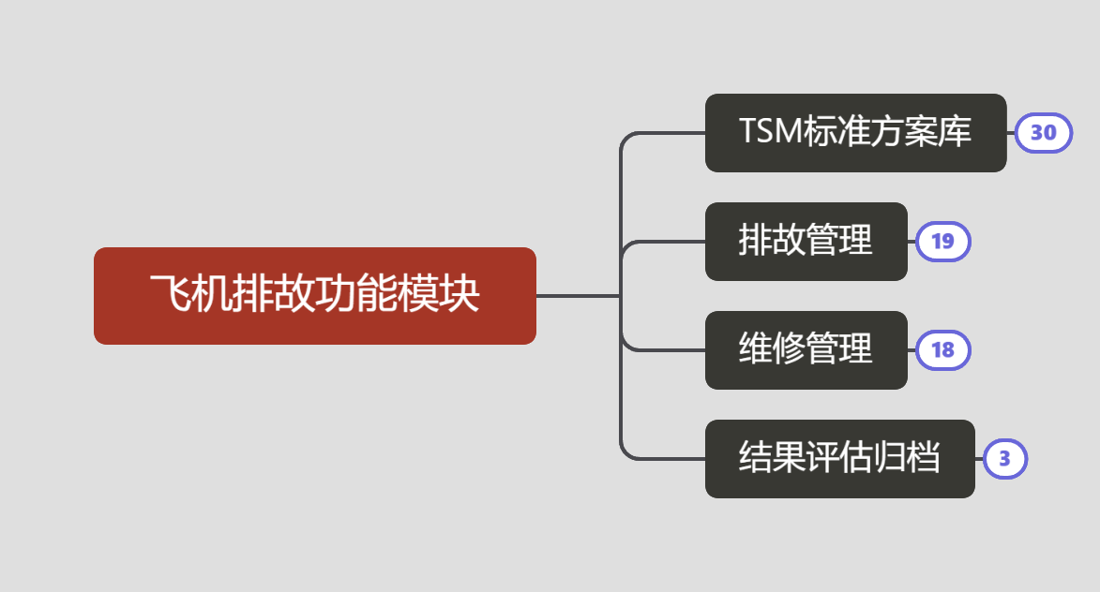
功能模块拆解（草稿，还不严谨）

Slide 19
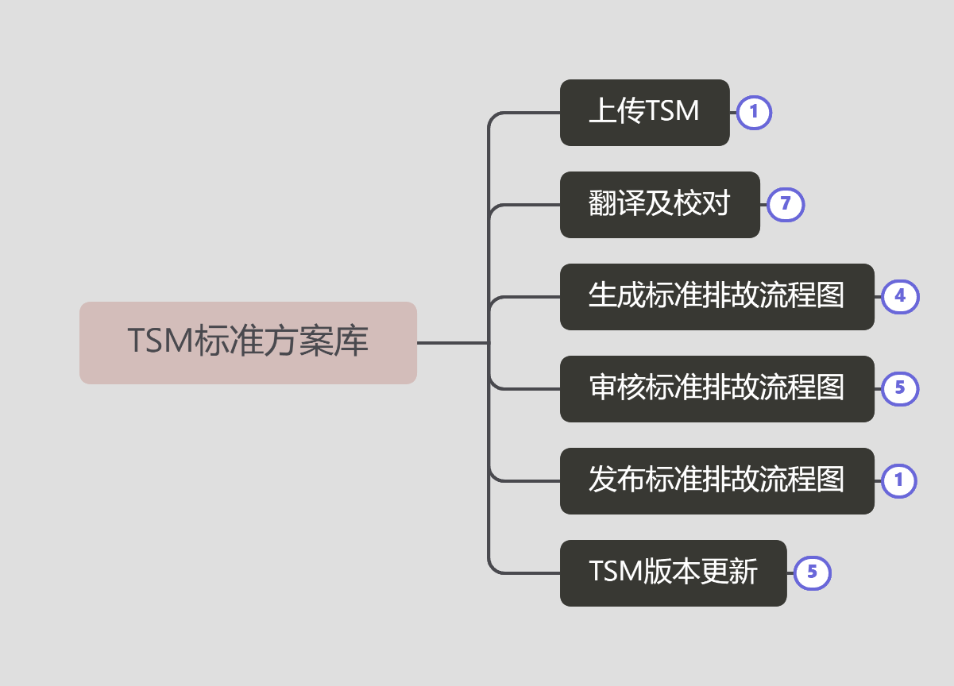
功能模块拆解——TSM标准方案库

Slide 20
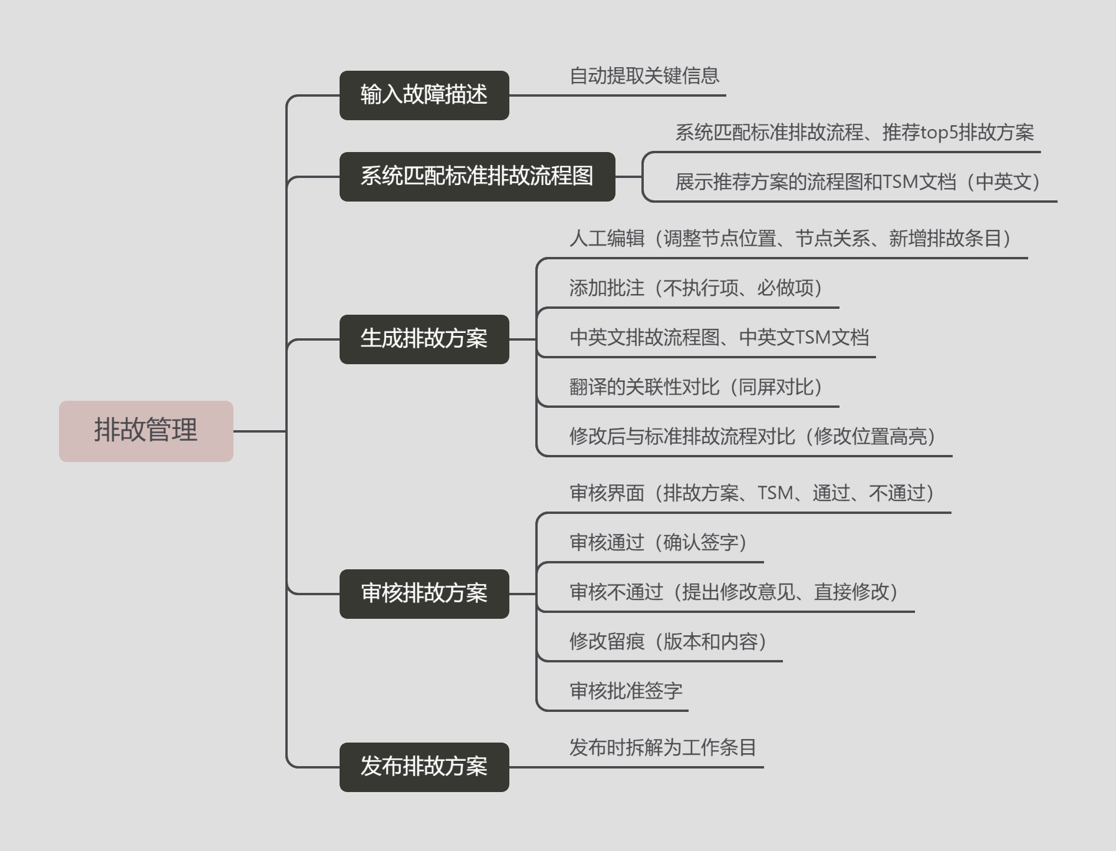
功能模块拆解——排故管理

Slide 21
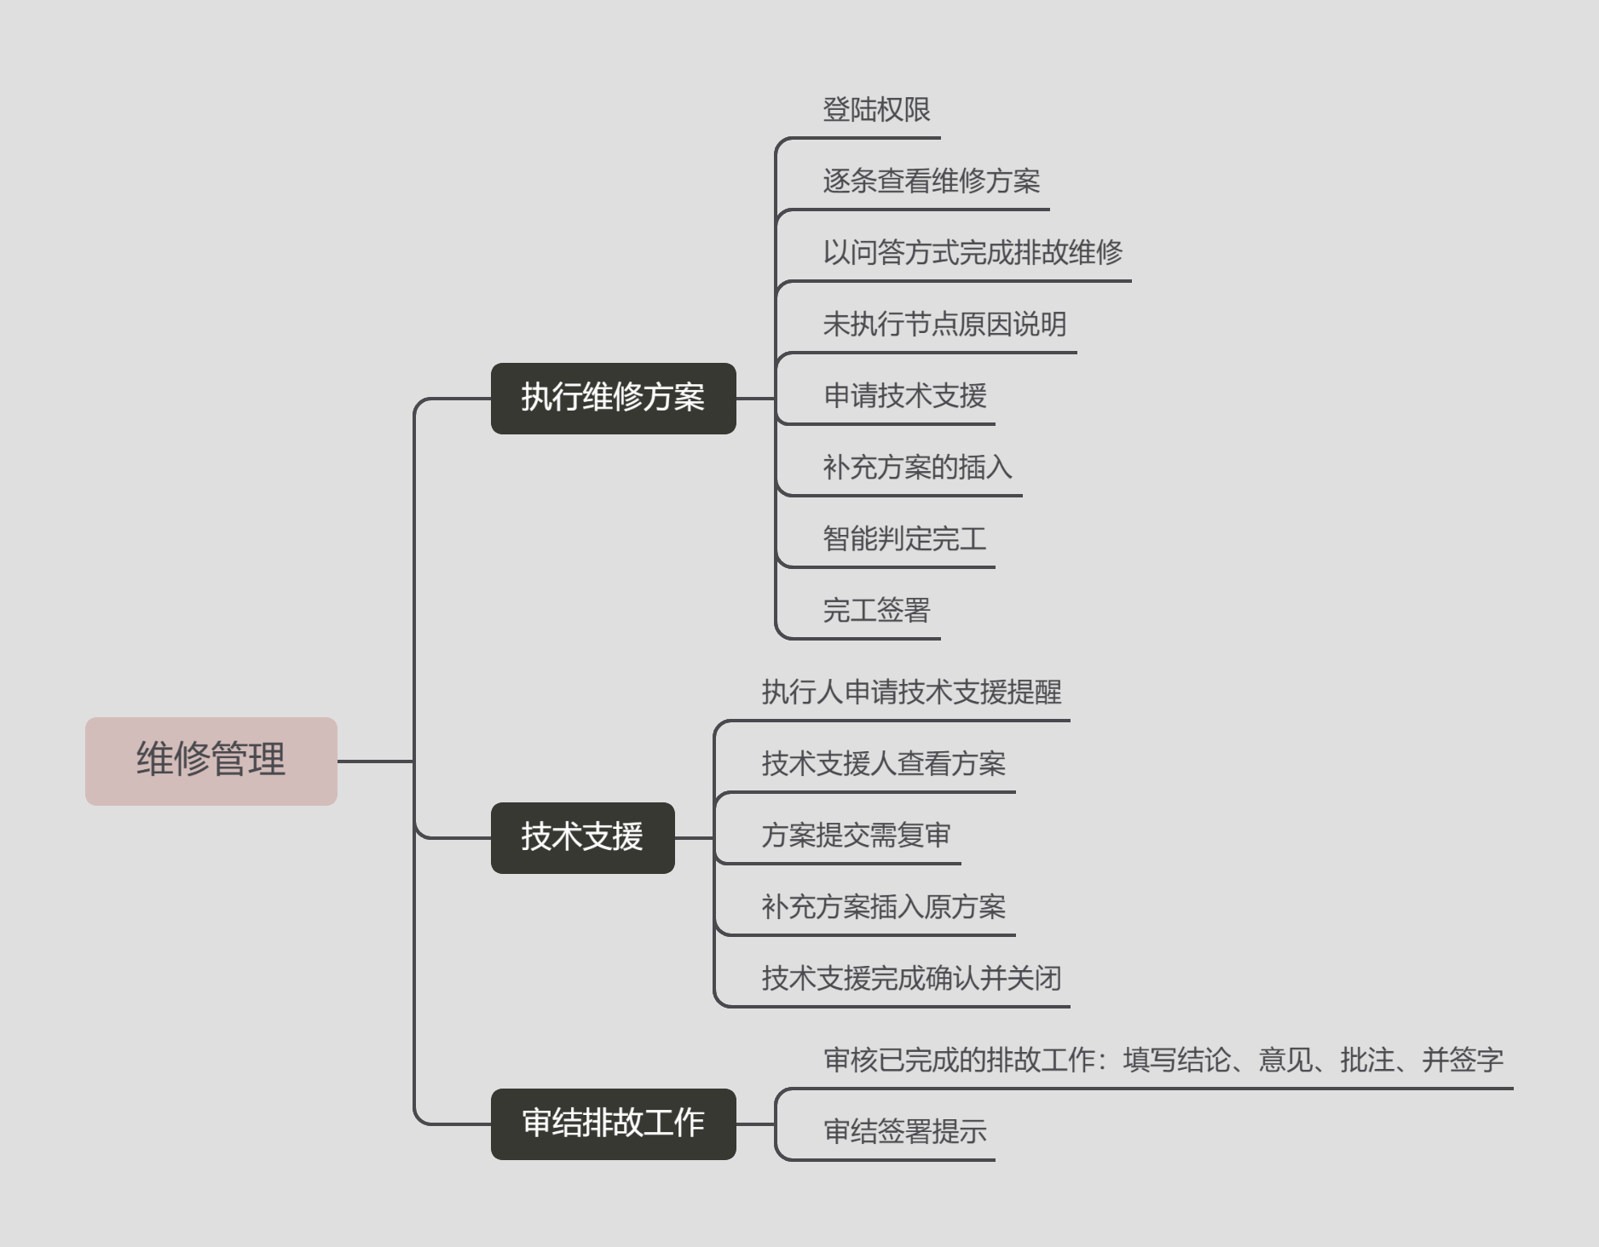
功能模块拆解——维修管理

Slide 22
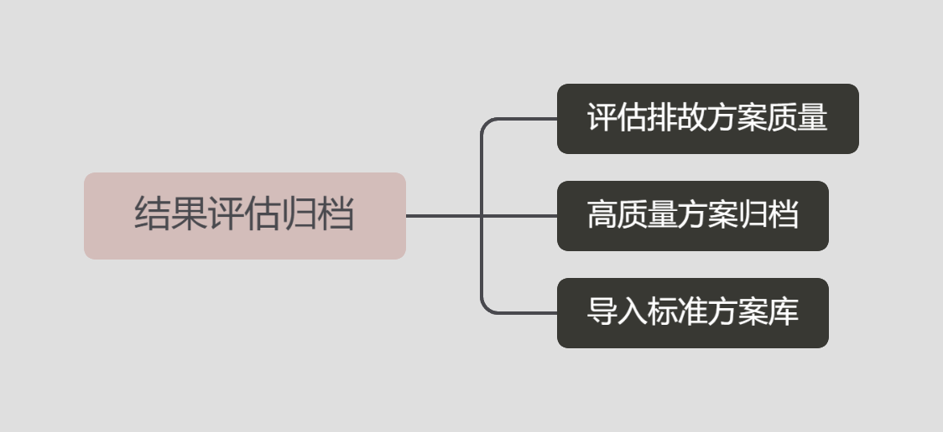
功能模块拆解——结果评估归档

